Slide 1

Undirstöður hagfræði 3e
11. kafli EINOKUN OG SAMKEPPNISSTEFNA
Myndasýning í PowerPoint

Slide 2
YFIRLIT 11. KAFLA
11.1: Samrunar fyrirtækja
11.2: Reglur gegn hömlum á samkeppni
11.3: Eftirlit með náttúrulegri einokun
11.4: Hin mikla afreglunartilraun

Slide 3
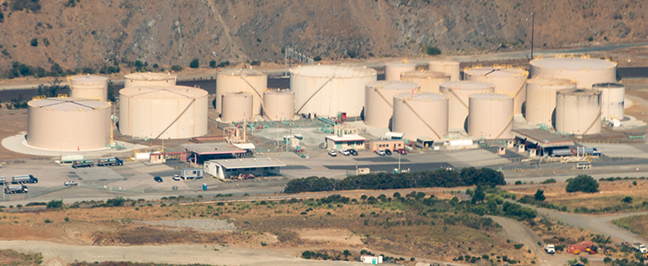
Fákeppni eða fleiri keppinautar á markaði
Stórfyrirtæki á borð við jarðgasframleiðandann Kinder Morgan geta skapað stærðarhagkvæmni á markaði.
Kemur það neytendum til góða eða er meiri samkeppni betri kostur? (Mynd: breytt útgáfa af „Aerial view of Kinder Morgan Brisbane Terminal“ eftir Chiara Coetzee/Flickr Creative Commons, Public Domain)

Slide 4
11.1 Samrunar fyrirtækja
Samruni – þegar tvö áður aðskilin fyrirtæki sameinast í eitt.
Yfirtaka – þegar eitt fyrirtæki kaupir annað.

Slide 5
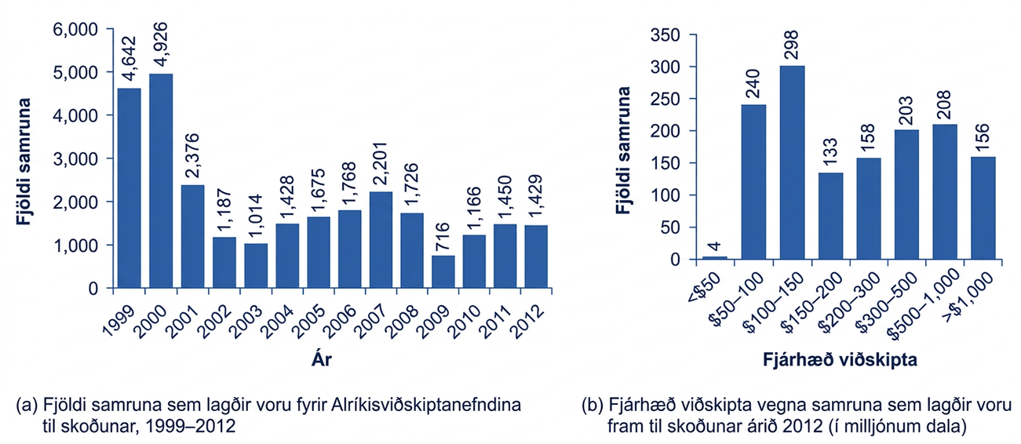
Fjöldi og umfang samruna
Samrunar voru tiltölulega margir árin 1999 og 2000 samanborið við árlegan fjölda þeirra frá 2001–2012.
Þótt samrunar hafi verið margir árin 2001 og 2007 voru þeir samt aðeins um helmingur þess fjölda sem varð árin 1999 og 2000.
Árið 2012 voru flestir samrunar sem lagðir voru fram til skoðunar vegna viðskipta að fjárhæð 100–150 milljónir dala.
(a)
(b)

Slide 6
Reglur um samþykki samruna
Samkeppnislög – lög sem veita stjórnvöldum heimild til að stöðva tiltekna samruna og í sumum tilvikum jafnvel skipta stórum fyrirtækjum upp í smærri einingar.
Helstu samkeppnislög sögunnar:
  Sherman-samkeppnislögin
  Clayton-samkeppnislögin
  Celler-Kefauver-lögin

Slide 7
Mæling einokunarvalds – eldri aðferð
Eftirlitsaðilar hafa reynt að mæla hve mikið einokunarvald er í atvinnugrein.
Samþjöppunarhlutfall fjögurra stærstu fyrirtækja – eldri mælikvarði á hlutdeild stærstu fyrirtækjanna í heildarsölu atvinnugreinarinnar, yfirleitt fjögurra til átta stærstu fyrirtækjanna.
Markaðshlutdeild – hlutfall hvers fyrirtækis af heildarsölu á viðkomandi markaði.

Slide 8
Herfindahl–Hirschman-stuðullinn
Herfindahl–Hirschman-stuðullinn (HHI) – aðferð til að mæla samþjöppun á markaði með því að leggja saman markaðshlutdeild hvers fyrirtækis í öðru veldi.

Slide 9
Markaðsskilgreiningar nú á tímum
Nú á tímum er oft erfitt og umdeilt að skilgreina markað.
Á síðustu áratugum hafa tvær mikilvægar breytingar haft áhrif á hvernig markaðir eru skilgreindir:
  tækniþróun
  hnattvæðing

Slide 10
Mæling einokunarvalds – nýrri aðferð
Nýja aðferðin við samkeppniseftirlit felst í ítarlegri greiningu á tilteknum mörkuðum og fyrirtækjum í stað þess að skilgreina markað og leggja saman heildarsölu. Það er gert með því að:
  meta eftirspurnarferla og framboðsferla sem fyrirtækin sem hyggjast sameinast standa frammi fyrir.
  setja upp tölfræðilíkan sem metur líkleg áhrif á neytendur verði fyrirtækjunum tveimur heimilað að sameinast.

Slide 11
11.2 Reglur gegn hömlum á samkeppni
Samkvæmt bandarískum samkeppnislögum er einokun í sjálfu sér ekki ólögleg.
Bandarísk samkeppnislög banna þó tiltekna samkeppnishamlandi viðskiptahætti.
Samkeppnishamlandi viðskiptahættir – starfshættir sem fela ekki í sér bein samkomulög um verðhækkanir eða samdrátt í framleiðslumagni en geta dregið úr samkeppni.

Slide 12
Tegundir samkeppnishamlandi viðskiptahátta
Tegundir samkeppnishamlandi viðskiptahátta:
Samningur um lágmarksendursöluverð – skuldbindur endursöluaðila sem kaupir af framleiðanda til að selja vöruna ekki undir tilteknu lágmarksverði.
Einkakaup – samningur um að endursöluaðili selji eingöngu vörur frá einum framleiðanda.
Samtvinnun – þegar viðskiptavinur fær aðeins að kaupa eina vöru ef hann kaupir jafnframt aðra vöru.
Vöndlun – þegar margar vörur eru seldar saman sem ein heild.

Slide 13
11.3 Eftirlit með náttúrulegri einokun
Flest raunveruleg einokunarfyrirtæki í Bandaríkjunum nú á dögum eru náttúruleg einokunarfyrirtæki sem lúta opinberu eftirliti.
Náttúruleg einokun myndast þegar meðalkostnaður lækkar á því framleiðslubili sem fullnægir eftirspurn markaðarins.
Þetta gerist yfirleitt þegar fastur kostnaður er mikill miðað við breytilegan kostnað.

Slide 14
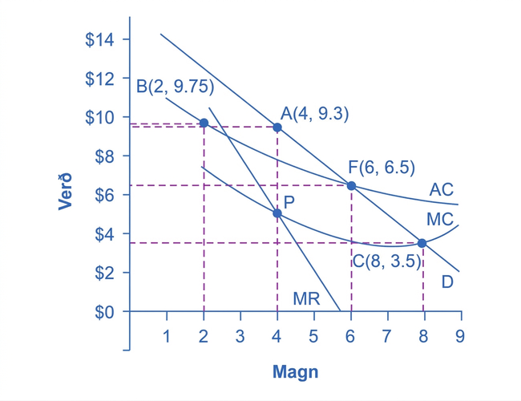
Valkostir við reglusetningu náttúrulegrar einokunar
Náttúrulegt einokunarfyrirtæki hámarkar hagnað með því að framleiða það magn þar sem MR = MC, og notar síðan eftirspurnarferil markaðarins til að ákvarða hvaða verð skuli taka fyrir þetta magn.
Þetta einokunarfyrirtæki framleiðir við punkt A, þar sem magnið er 4 og verðið 9,3.

Slide 15
Valkostir við reglusetningu náttúrulegrar einokunar (framhald)
Ef samkeppniseftirlitið skipti fyrirtækinu nákvæmlega í tvennt myndi hvor helmingur framleiða við punkt B, með meðalkostnað 9,75 og framleiðslumagn 2.
Eftirlitsaðilar gætu krafist þess að fyrirtækið framleiddi við punkt C, þar sem MC = D.
Ef fyrirtækinu er hins vegar gert að framleiða magnið 8 og selja á verðinu 3,5 verður það rekið með tapi.
Líklegasti kosturinn er punktur F, þar sem fyrirtækinu er gert að framleiða magnið 6 og taka verðið 6,5.

Slide 16
Kostnaðarreglun með leyfðri arðsemi og verðþaksreglun
Kostnaðarreglun með leyfðri arðsemi – þegar eftirlitsaðilar heimila fyrirtæki að standa undir kostnaði og skila eðlilegum hagnaði.
Verðþaksreglun – þegar eftirlitsaðili ákveður verðþak sem fyrirtæki má ekki fara yfir næstu árin.

Slide 17
11.4 Hin mikla afreglunartilraun
Afreglun – afnám opinberra afskipta af verði og framleiðslumagni.
Regluverksyfirtaka – þegar fyrirtækin sem eiga að lúta eftirliti fá veruleg áhrif á reglurnar sem um þau gilda og ná þannig tökum á eftirlitsaðilum, oft með fyrirheiti um starf í viðkomandi atvinnugrein að loknu opinberu starfi.

Slide 18
Áhrif afreglunar
Sarbanes–Oxley-lögin – sett til að auka traust á fjárhagsupplýsingum skráðra hlutafélaga og vernda fjárfesta gegn bókhaldssvikum.
Dodd–Frank-lögin – „Að stuðla að fjármálastöðugleika í Bandaríkjunum með aukinni ábyrgð og gagnsæi í fjármálakerfinu, binda enda á það að fyrirtæki séu „of stór til að falla“, vernda bandaríska skattgreiðendur með því að stöðva björgunaraðgerðir [og] vernda neytendur gegn misnotkun í fjármálaþjónustu …“

Slide 19
Afreglun flugrekstrar
1926 – fyrsta reglusetning bandarískra stjórnvalda á flugrekstri; flugfélögum var heimilað að fljúga tilteknar leiðir eftir þörfum póstflutninga.
1934 – Samkeppnisyfirvöld sökuðu póstmálaráðherrann um samráð við stærstu flugfélögin í því skyni að einoka flugleiðir landsins.
1938 – Bandarísk stjórnvöld stofnuðu þess í stað Flugmálanefndina (CAB) til að hafa eftirlit með flugfargjöldum og flugleiðum.
1978 – Með lögum um afreglun flugrekstrar hættu stjórnvöld að ákveða flugfargjöld og flugáætlanir.
Næstu 30 árin: aukin samkeppni í kjölfar afnáms hafta, lægri flugfargjöld, meiri skilvirkni, aukið þjónustuframboð og fleiri störf.
Umræðuspurningar: Hvernig hefur röð samruna frá afnámi hafta vakið áhyggjur af því að samkeppni kunni að skerðast? Hefur þetta haft áhrif á þjónustuna sem neytendum stendur til boða og eftirspurn eftir henni?

Slide 20
Notkunarleyfi
Þetta viðbótarefni frá OpenStax er © Rice University og gefið út samkvæmt alþjóðlega CC BY-NC-SA 4.0 notkunarleyfinu. Aðeins er heimilt að afrita það eða breyta því í óhagnaðarskyni, enda sé OpenStax og Rice University getið sem höfunda og allar breytingar tilgreindar. Öllu aðlöguðu efni skal dreift með sams konar notkunarleyfi.

